Slide 1
Campaña vacunación
anti-influenza 2026
Unidad de Inmunizaciones
Área de Vigilancia en Salud de la Población
Semana 16

Slide 2
Fuente: Sistema Informático de Vacunas, datos obtenidos al 12 de julio de 2026
Cantidad de dosis puede variar por depuración/actualización de registros, respecto a informes previos.

Slide 3
514.510
Dosis administradas
26/03/26 al 12/07/2026
Personal de Salud
Servicios esenciales
Exposición laboral de riesgo con aves
Personas privadas de libertad
52.850
794
6.017
4.619
Personas gestantes
ELEPEM
Enfermedades crónicas
Sin factores de riesgo
6.722
182.144
243.438
17.879
Fuente: Sistema Informático de Vacunas, datos obtenidos al 12 de julio de 2026

Slide 4
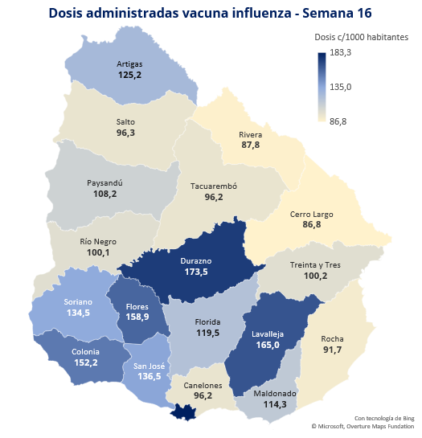
DEPARTAMENTO | DOSIS ADMINISTRADAS**
ARTIGAS | 10.777
CANELONES | 56.905
CERRO LARGO | 8.465
COLONIA | 21.710
DURAZNO | 10.868
FLORES | 4.253
FLORIDA | 8.301
LAVALLEJA | 6.612
MALDONADO | 24.751
MONTEVIDEO | 266.018
PAYSANDÚ | 13.727
RÍO NEGRO | 5.841
RIVERA | 10.933
ROCHA | 8.225
SALTO | 13.659
SAN JOSÉ | 16.253
SORIANO | 11.897
TACUAREMBÓ | 9.824
TREINTA Y TRES | 5.027
Montevideo
183,3
*Habitantes según población objetivo por edad
**Se excluyen dosis administradas sin departamento asignado.
Fuentes: RUCAF, Sistema Informático de Vacunas, datos obtenidos al 12 de julio de 2026

Slide 5
Avance cobertura vacunal en grupos etarios
Semana 16
DEPARTAMENTO | COBERTURA
 | 0-4 años | 5-11 años | 12-17 años | 18-49 años | 50-64 años | 65 y más
ARTIGAS | 6,6% | 7,9% | 6,7% | 7,7% | 17,0% | 31,6%
CANELONES | 12,3% | 6,5% | 4,3% | 5,3% | 10,7% | 27,2%
CERRO LARGO | 5,2% | 5,4% | 4,0% | 4,5% | 11,7% | 22,7%
COLONIA | 18,6% | 10,4% | 6,5% | 9,1% | 15,4% | 35,1%
DURAZNO | 21,9% | 14,5% | 8,7% | 13,2% | 19,2% | 32,8%
FLORES | 19,8% | 12,6% | 8,1% | 9,9% | 16,2% | 33,3%
FLORIDA | 10,8% | 6,4% | 6,0% | 6,9% | 13,3% | 30,8%
LAVALLEJA | 13,7% | 10,6% | 5,5% | 8,5% | 19,2% | 45,1%
MALDONADO | 14,0% | 7,4% | 5,2% | 8,2% | 13,0% | 34,0%
MONTEVIDEO | 25,7% | 14,6% | 9,4% | 15,3% | 19,4% | 37,4%
PAYSANDU | 10,9% | 8,1% | 5,5% | 8,2% | 11,8% | 25,0%
RIO NEGRO | 12,8% | 7,2% | 4,8% | 7,1% | 11,1% | 23,6%
RIVERA | 6,8% | 5,4% | 4,1% | 5,7% | 11,7% | 22,2%
ROCHA | 6,1% | 4,6% | 4,0% | 5,3% | 11,9% | 24,9%
SALTO | 11,5% | 7,8% | 5,4% | 7,0% | 10,5% | 22,1%
SAN JOSE | 16,4% | 9,7% | 7,1% | 9,4% | 16,3% | 31,8%
SORIANO | 15,3% | 11,4% | 6,4% | 8,4% | 14,3% | 30,3%
TACUAREMBO | 8,6% | 6,9% | 4,8% | 5,6% | 10,8% | 24,4%
TREINTA Y TRES | 10,1% | 7,3% | 6,2% | 6,5% | 11,7% | 22,6%
TOTAL PAIS | 16,9% | 10,2% | 6,8% | 10,0% | 15,4% | 32,1%
Fuentes: RUCAF, Sistema Informático de Vacunas, datos obtenidos al 12 de julio de 2026

Slide 6
*Población por grupo etario estimada según datos disponibles a 2026.
Fuente: Sistema Informático de Vacunas, datos obtenidos al 12 de julio de 2026.

